Slide 1
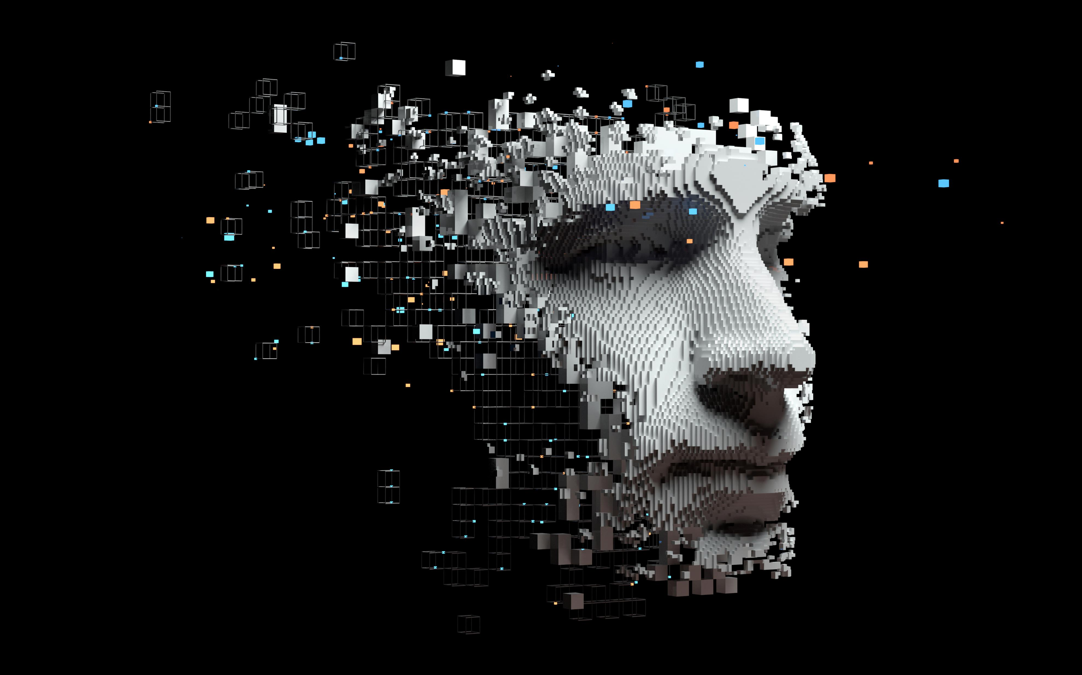
Hemläxa till 2024 01 26
Digitalisering inom tillverkningsindustrin, 20 YH-poäng
Pererik Andreasson 2024 01 16

Slide 2


Innan vi träffas nästa fredag skall du göra två saker:
Installera Thonny
Installera Anaconda

Slide 3
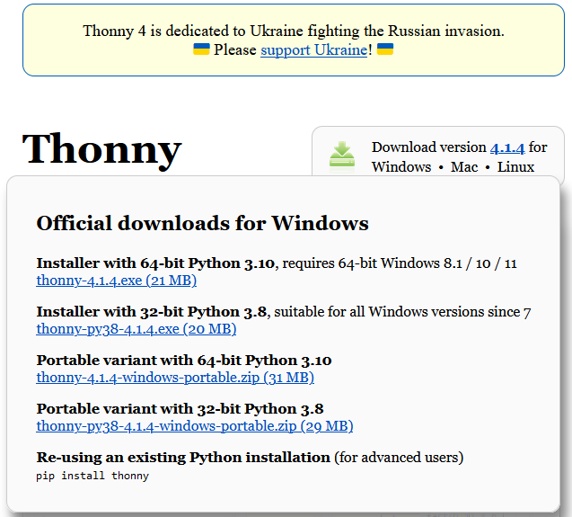
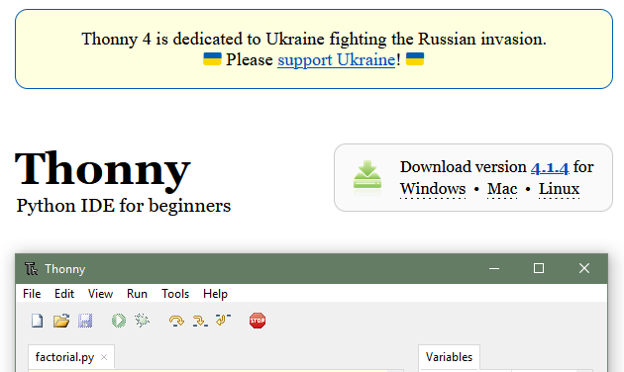
Installera Thonny:
3. Installera på din dator => Klart!
Gå till https://thonny.org/
Ladda ner den version som krävs för din dator:
2. Mest sannolikt denna
1. Håll muspekaren över den du behöver

Slide 4
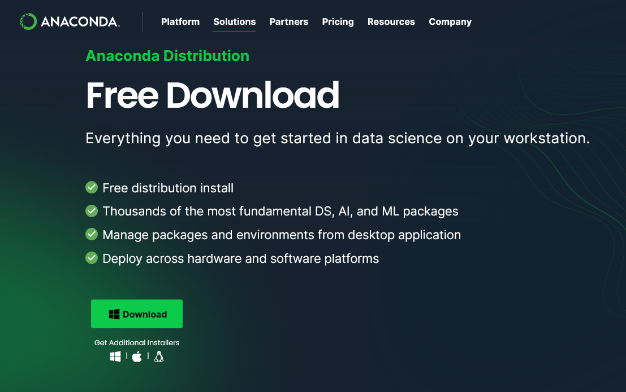
Installera Anaconda
Gå till https://www.anaconda.com/download
Behöver inte logga in eller göra konto.
2. Installera på din dator => Klart!
1. Ladda ner Anaconda:

Slide 5
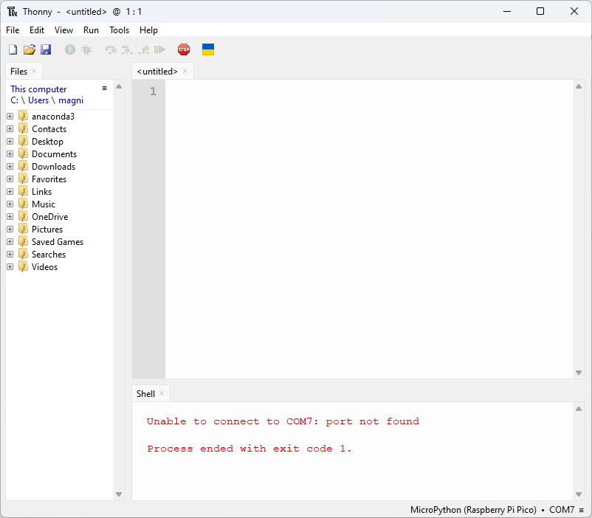
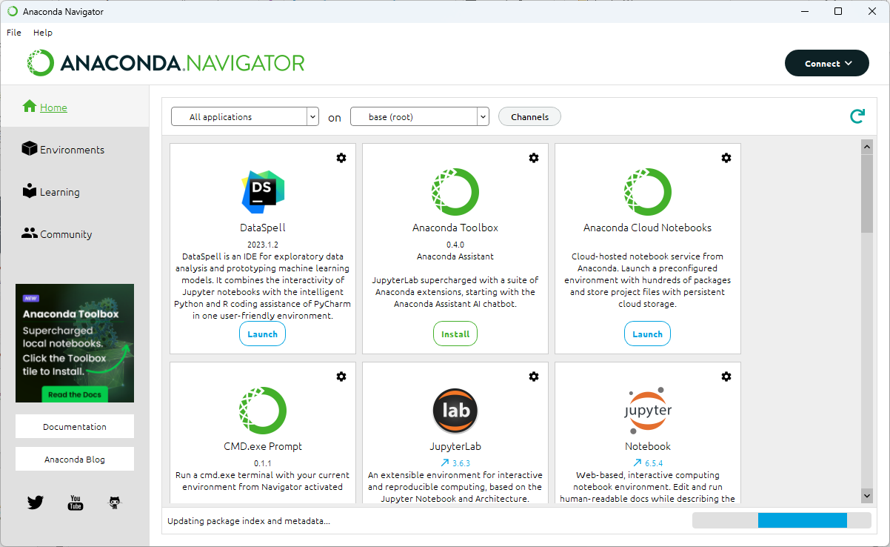


Testa att starta Thonny och Anaconda!
Starta “Thonny”
Starta “Anaconda Navigator”

Slide 6
Vanliga problem?
Jag är inte administratör på min dator (vanligt på jobb-datorer)
Fråga IT-avdelningen eller administratören om de kan installera Anaconda och Thonny.
Jag har en Apple-dator.
Både Thonny och Anaconda finns till Mac OS.

Slide 7
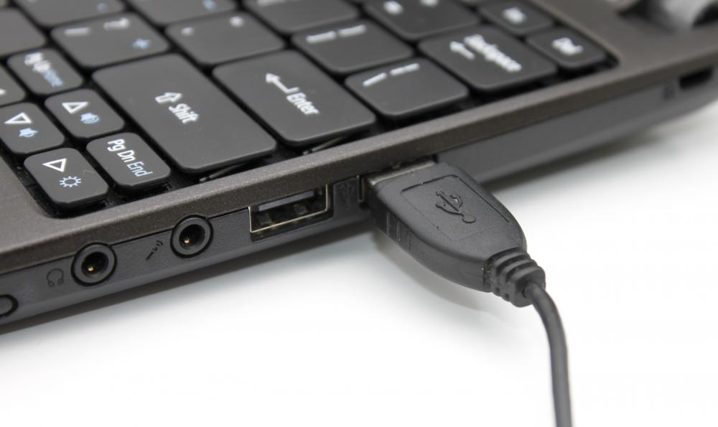
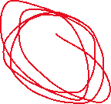
Nästa fredag skall du ha med dig:
Dator med Anaconda och Thonny installerat
Ett ledigt USB-uttag (inte USB-C utan “vanlig” USB)
Har du bara USB-C
på din dator: ta med
en adapter.

